Slide 2
Тема урока:
Православный храм.
«Храмы нужны не Богу, престол которого небо и подножие земли. Храмы нужны человеку».
Чудотворец Иоанн Шанхайский

Slide 3
Цель урока:
Получить знания о назначении православного храма;
познакомиться с устройством православного храма.

Slide 4
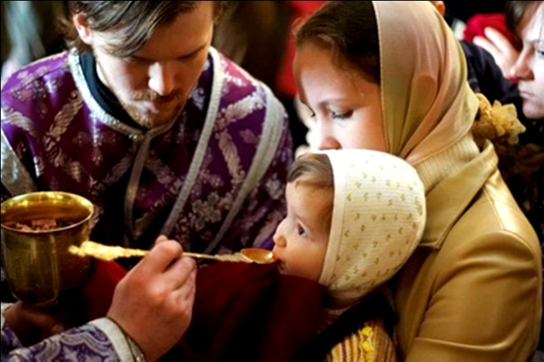
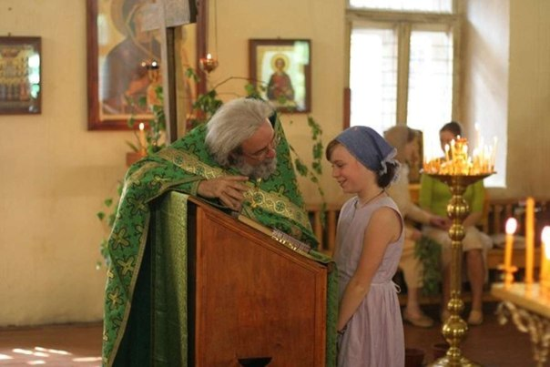
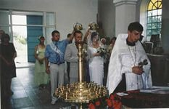
Храм в жизни человека

Slide 5
Преподобный Сергий Радонежский благословляет на Куликовскую битву

Slide 6
Храм Христа Спасителя

Slide 7
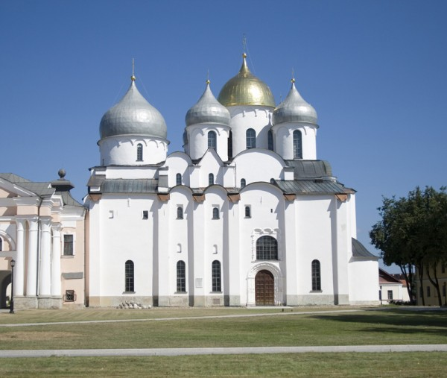
Памятники мировой культуры: Киевский и Новгородский Софийские соборы

Slide 8
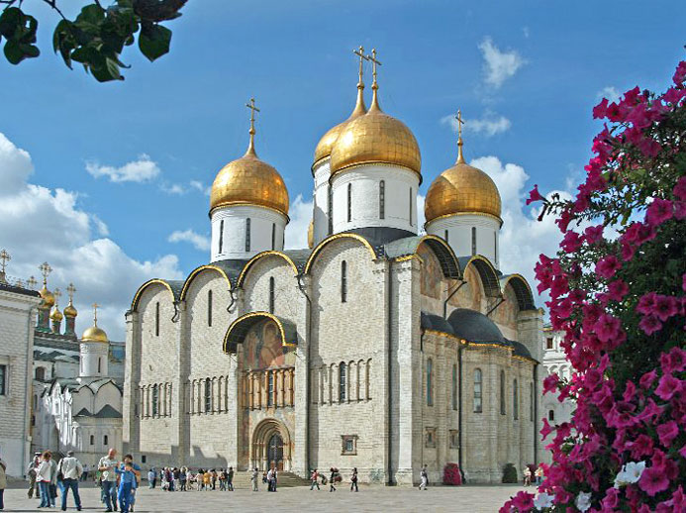
Памятники мировой культуры: Успенский собор во Владимире, Успенский собор Московского Кремля.

Slide 9
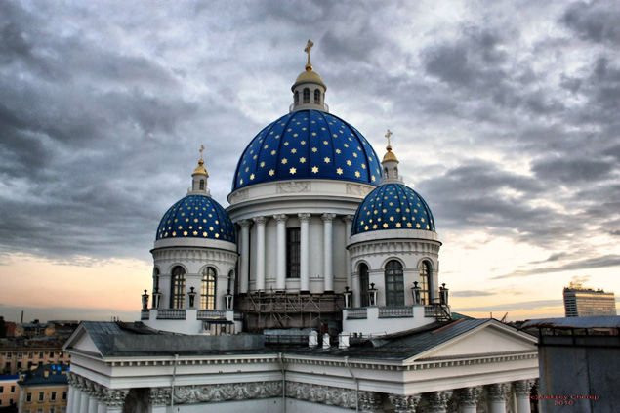
Памятники мировой культуры

Slide 10
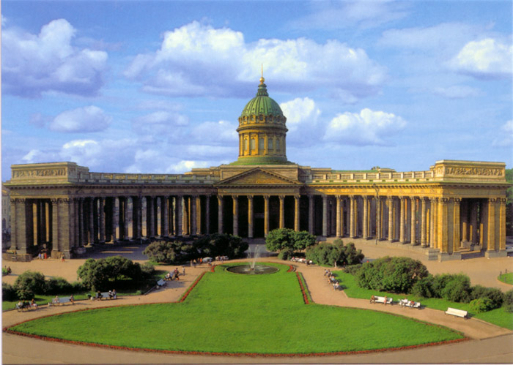
Памятники мировой культуры.

Slide 11
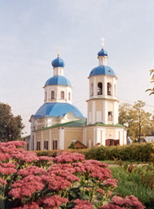
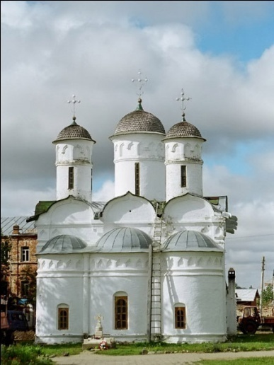
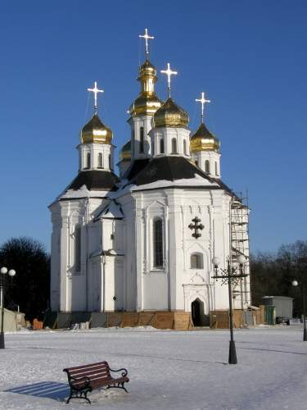
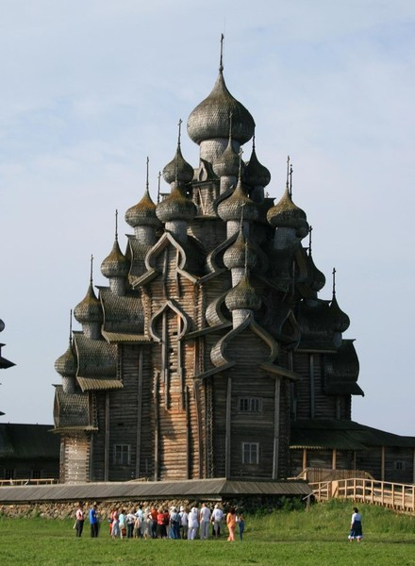
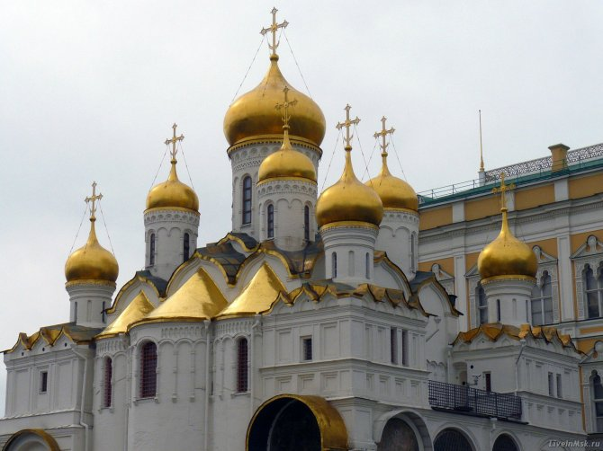
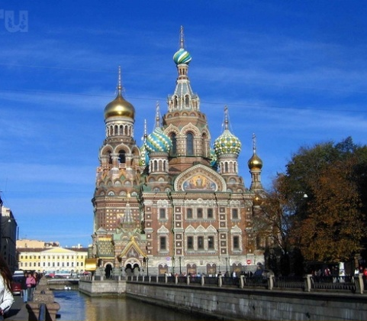
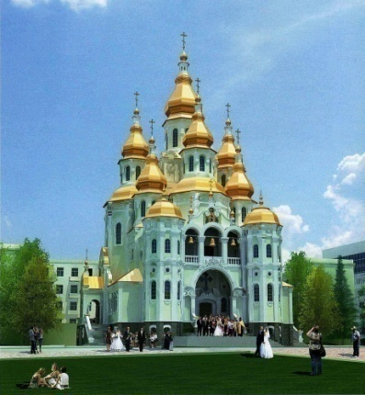

Slide 12
Схема храма.

Slide 13
На уроке
Мне понравилось…
Мне запомнилось…
Я узнал…
Мне бы хотелось…

Slide 15
Храм.
Прекрасный, величественный.
Врачует, помогает, успокаивает.
Храм – светлая душа России.
Вера.

Slide 16
Источники
http://oanaparaschiv.files.wordpress.com/2013/10/furtuna-havasi.jpg
http://www.ikonrtv.nl/uploads/uploadedImgs/rusland_kathedraal.jpg
http://www.pravmir.ru/wp-content/uploads/2014/04/MtYzFkMjk-600x408.jpg
http://thumbs.dreamstime.com/m/saint-sophia-cathedral-great-novgorod-russia-22583363.jpg
http://2.bp.blogspot.com/_hJk1bzEEhAs/TVLlCyvqlLI/AAAAAAAAH6A/QXPL0c_MthY/s400/PX-4.jpg
http://www.ierei-korenev.ru/arhiv/pic/donskoi03.jpg
http://photos.wikimapia.org/p/00/00/18/98/29_big.jpg
http://www.biz.msk.ru/album/moscow/070827/tn_kreml06_jpg.jpg
http://cdn-nus-5.pinme.ru/pin-upload-static/photos/97827426509af5d7e202269ea1752a09_t.jpg
http://arabic.rt.com/media/pics/2009.09/512/33342.jpg
http://podrobnosti.ua/upload/news/2010/11/24/733432_3.jpg
http://www.trip-guide.ru/img/326/15855.jpg
http://cache5.amanaimages.com/cen3tzG4fTr7Gtw1PoeRer/25121019079.jpg
http://img.ura-inform.com/news/khram%5B161960%5D%28265x188%29.jpeg
http://farm9.staticflickr.com/8465/8115721877_14f4b1dbbd_o.jpg
http://www.patriarchia.ru/data/728/273/1234/38.jpg
http://paraskeva-vlg.ru/files/2015/02/impartasire.jpg
http://cs312719.vk.me/v312719223/717b/7EEwBCYu7B0.jpg

